Slide 1

Hardy-Weinberg

Slide 2
Hardy og Weinberg
Englænderen Hardy og tyskeren Weinberg fandt uafhængig af hinanden ud af at:
”Hvis bestemte faktorer er opfyldt vil fordelingen af fænotyper og dermed frekvensen af bestemte gener i den pågældende population forblive konstant generation efter generation. Man taler om genetisk ligevægt.”

Slide 3

Hardy-Weinberg og alleler
Genotype → to alleler (én fra mor og én fra far)
Sandsynligheden for den ene eller anden allel i en population kaldes frekvens.
Eksempel: Genotype Aa. Frekvens for A kaldes P og frekvens for a kaldes q

Slide 4



Hardy-Weinberg loven

Slide 5

HW loven forudsætter disse faktorer:
Tilfældig parring
Ingen migration
Ingen selection
Populationen skal ha en vis størrelse

Slide 6

HW-ligevægt hvis…
…alle de forrige faktorer er opfyldt

Slide 7
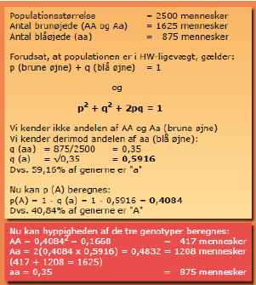
HW regne- eksempel

Slide 8

HW opgave – Urmælk (genotypefrekvens) og
Resistens mod HIV (Allelfrekvens)

Slide 9
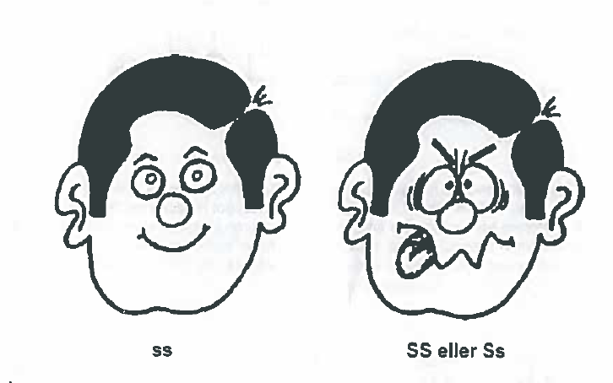
Lille øvelse: PTC smagsgener

